Slide 1
TSP
Projekt Seminar Deep Learning
Fabian Fleischer

Slide 2
Inhaltsverzeichnis
Problemstellung
Lösungsansätze
Hyperparametertuning
Ausblick

Slide 3
Inhaltsverzeichnis
Problemstellung
Grundelgende Problemstellung
Problemstellung in diesem Projekt
Lösungsansätze

Slide 4
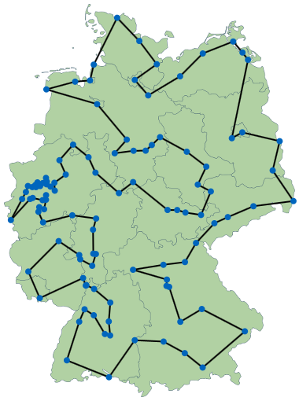
Die grundlegende Problemstellung
[Bild] Lotz, S. (no date) Shortest round trips, The Traveling Salesman Problem. Available at: https://algorithms.discrete.ma.tum.de/graph-games/tsp-game/index_en.html (Accessed: October 20, 2022).

Slide 5
Die Problemstellung in diesem Projekt
Grid mit passender Größe erstellen

Slide 6
Die Problemstellung in diesem Projekt
Setzen der einzelnen Ziele

Slide 7
Die Problemstellung in diesem Projekt
Auswahl eines Startpunktes

Slide 8
Die Problemstellung in diesem Projekt
Agent Position setzen und arbeiten lassen

Slide 9
Die Problemstellung in diesem Projekt
Actionspace
Hoch
Runter
Rechts
Links

Slide 10
Problemstellung
Lösungsansätze
Erster Lösungsansatz
Zweiter Lösungsansatz
Hyperparametertuning

Slide 11
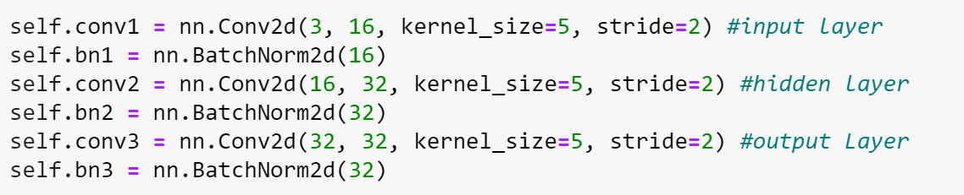
Der erste Lösungsansatz
3 Layer convolutional neural network

Slide 12
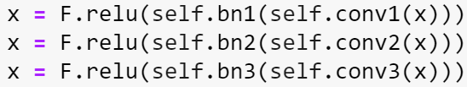
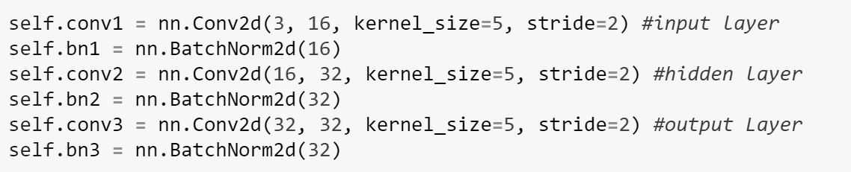
Der erste Lösungsansatz
Jedes Layer hat eigene Aktivierungsfunktion
3 Layer convolutional neural network

Slide 13
Der erste Lösungsansatz
Auf welcher Grundlage trifft der Agent seine Entscheidungen?

Slide 14
Der erste Lösungsansatz
Auf welcher Grundlage trifft der Agent seine Entscheidungen?

Slide 15
Der erste Lösungsansatz
Gründe für die Verwerfung:
Schlechte Resultate
Dokumentation nicht passend

Slide 16
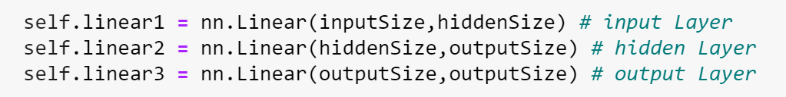
Der zweite Lösungsansatz
3 Layer linear neural network

Slide 17
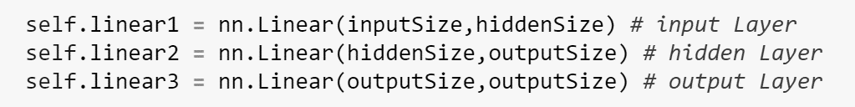
Der zweite Lösungsansatz
Erste Layer hat eine Aktivierungsfunktion
3 Layer linear neural network
Bekommt states übergeben
3 Layer linear Network

Slide 18
Der zweite Lösungsansatz
Adam Optimizer und MSE loss funktion
Erste Layer hat eine Aktivierungsfunktion
3 Layer linear neural network

Slide 19
Die States
Formel:
(TargetRow-AgentRow)²+(TargetColum-AgentColum)²
Notes:
Das quadiren wird bennötigt damit keine negativen zahlen rauskommen

Slide 20
Lösungsansätze
Hyperparameter tuning
Die Hyperparameter
Die Tests
Ausblick

Slide 21


Hyperparamter
Agent
Enviorment
Reward
Run
Notes:
Das quadiren wird bennötigt damit keine negativen zahlen rauskommen

Slide 22
Hyperparamter
Agent
Enviorment
Reward
Run
Agent_MaxMemory
Agent_BatchSize
Agent_EpsilonStartValue
Agent_Gamma
Notes:
Das quadiren wird bennötigt damit keine negativen zahlen rauskommen

Slide 23
Hyperparamter
Agent
Enviorment
Reward
Run
Env_Memory
Env_Epsilon
Env_Size
Notes:
Das quadiren wird bennötigt damit keine negativen zahlen rauskommen

Slide 24

Hyperparamter
Agent
Enviorment
Reward
Run
Reward_SameWayTwice
Reward_ClosedTarget
Reward_Terminated
Reward_RunAgainstWall
Notes:
Das quadiren wird bennötigt damit keine negativen zahlen rauskommen

Slide 25

Hyperparamter
Agent
Enviorment
Reward
Run
Run_NumEpisoden
Notes:
Das quadiren wird bennötigt damit keine negativen zahlen rauskommen

Slide 26
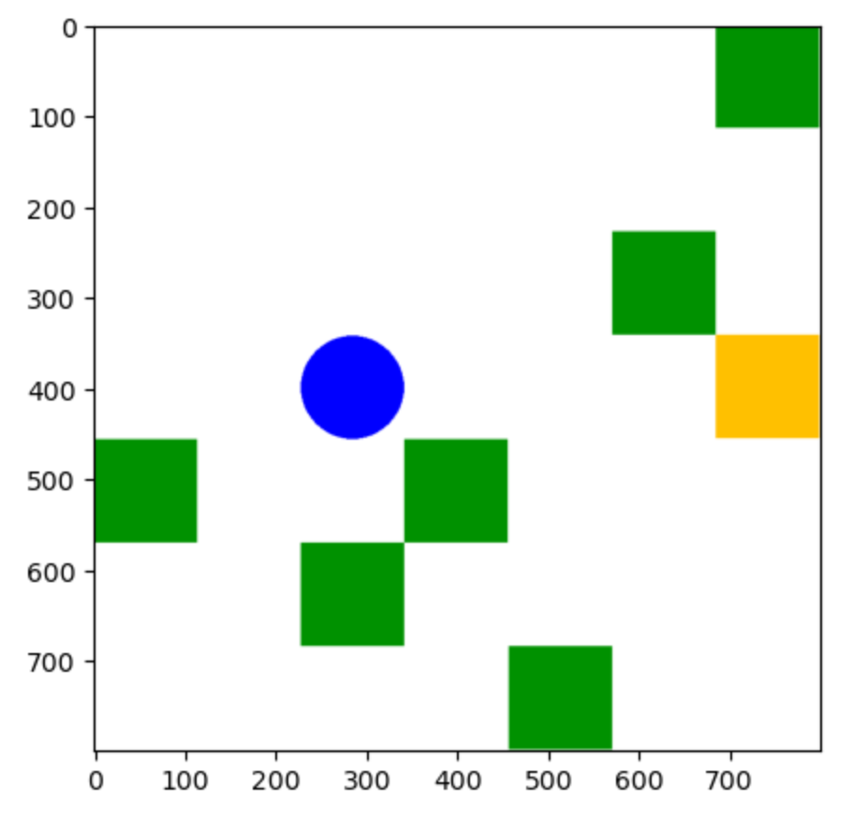
Testbedingungen für das Hyperparameter tuning
Env_Size = 7
Env_NumEpisoden = 10

Slide 27
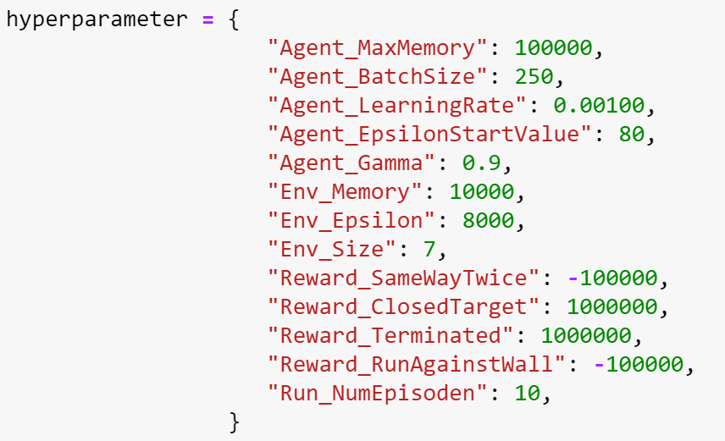
Wissenschaftlich testen

Slide 28
Die Tests
Gesamt Anzahl getesteter Episoden:
2201
Getestet Hyperparameter Kombinationen:
122
Testläufe die Eoisode 9 erreicht haben:
98
Anzahl der Kombinatioen die Episode 9 erreicht haben:
58

Slide 29
Die Tests
Gesamt Anzahl getesteter Episoden:
2201
Getestet Hyperparameter Kombinationen:
122
Testläufe die Eoisode 9 erreicht haben:
98
Anzahl der Kombinatioen die Episode 9 erreicht haben:
58

Slide 30
Die Tests
Gesamt Anzahl getesteter Episoden:
2201
Getestet Hyperparameter Kombinationen:
122
Testläufe die Eoisode 9 erreicht haben:
98
Anzahl der Kombinatioen die Episode 9 erreicht haben:
58

Slide 31
Die Tests
Gesamt Anzahl getesteter Episoden:
2201
Getestet Hyperparameter Kombinationen:
122
Testläufe die Eoisode 9 erreicht haben:
98
Anzahl der Kombinatioen die Episode 9 erreicht haben:
58

Slide 32
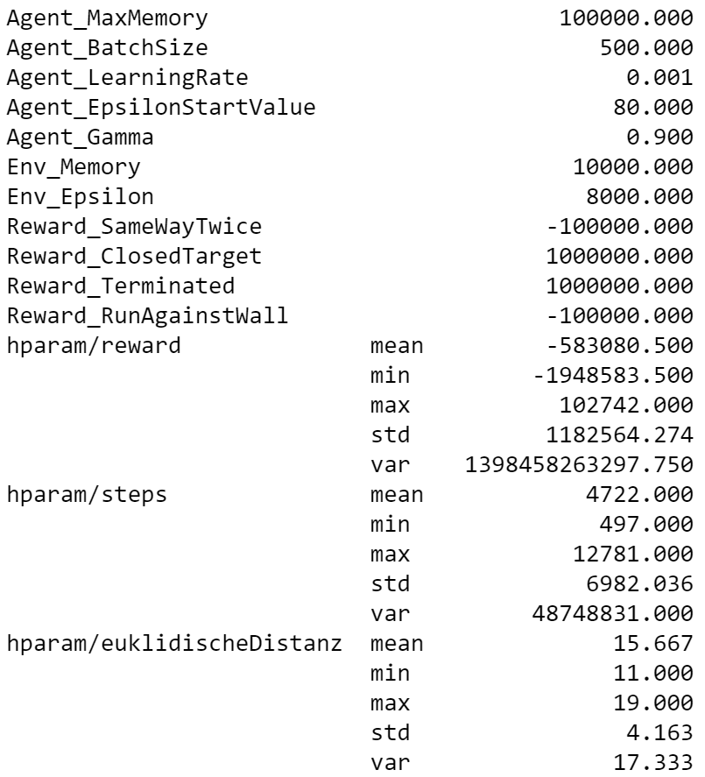
Der Beste in Episode 9

Slide 33
Der Beste in Episode 9
Hyperparametersätze haben inkonsequente Ergebnis

Slide 34
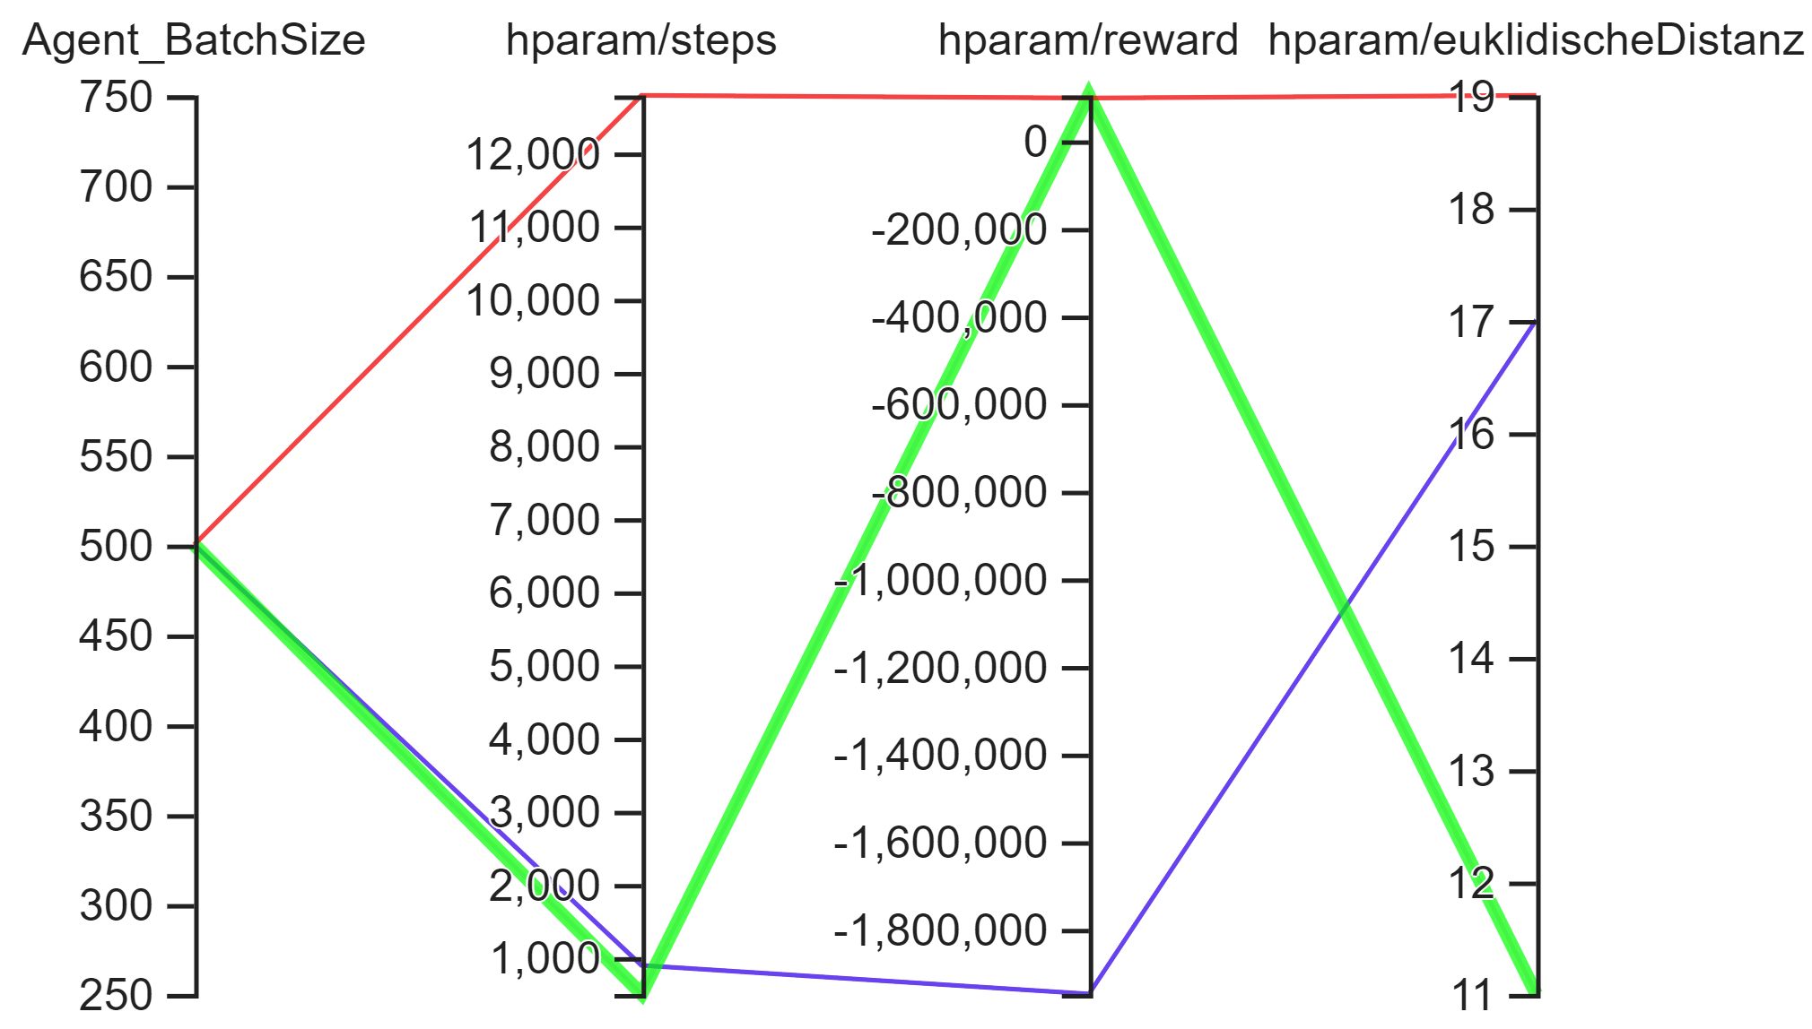
Der Beste in Episode 9

Slide 35
Hyperparametertuning
Ausblick

Slide 36


Ausblick
Optimieren
Testen
Agent
Enviorment

Slide 37


Ausblick
Optimieren
Testen
Mehr Tests
Verscheiden Env_Size
Verscheidenen Run_NumEpisoden

Slide 38
Fragen?

Slide 39
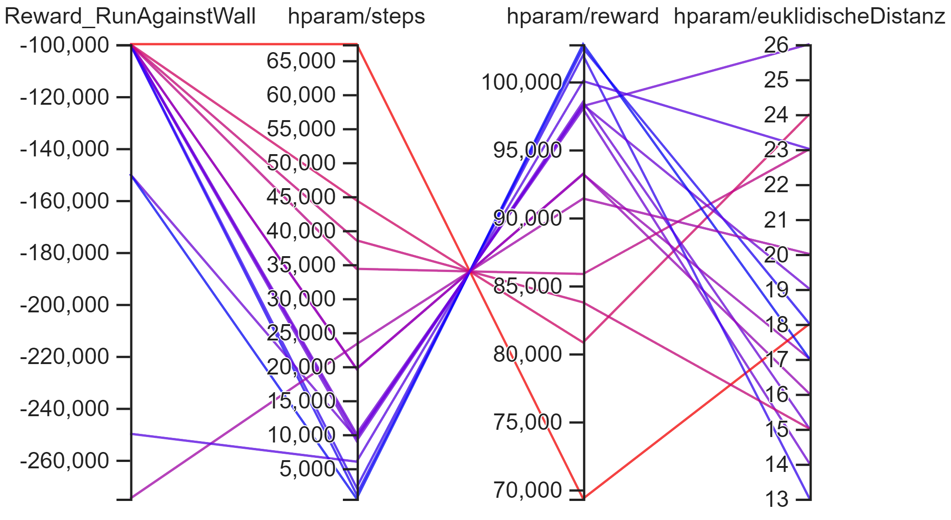
Reward_RunAgainstWall

Slide 40
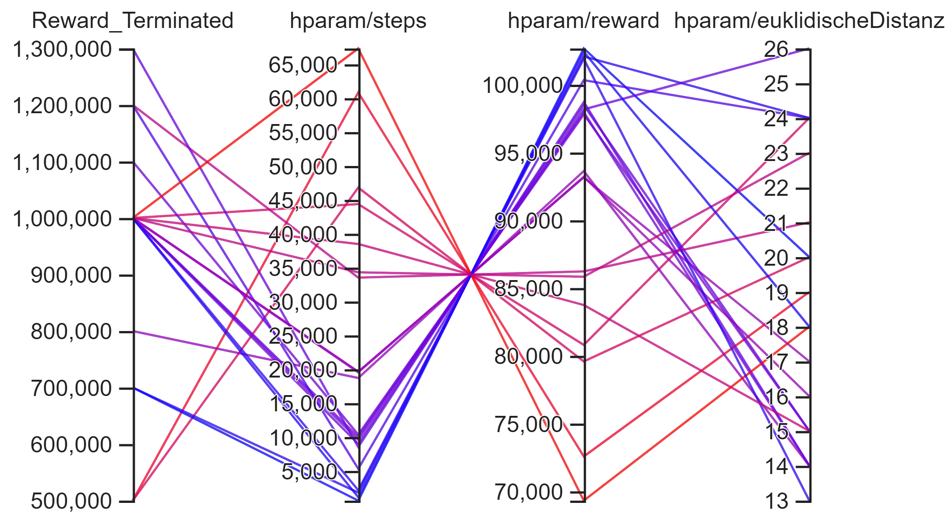
Reward_Terminated

Slide 41
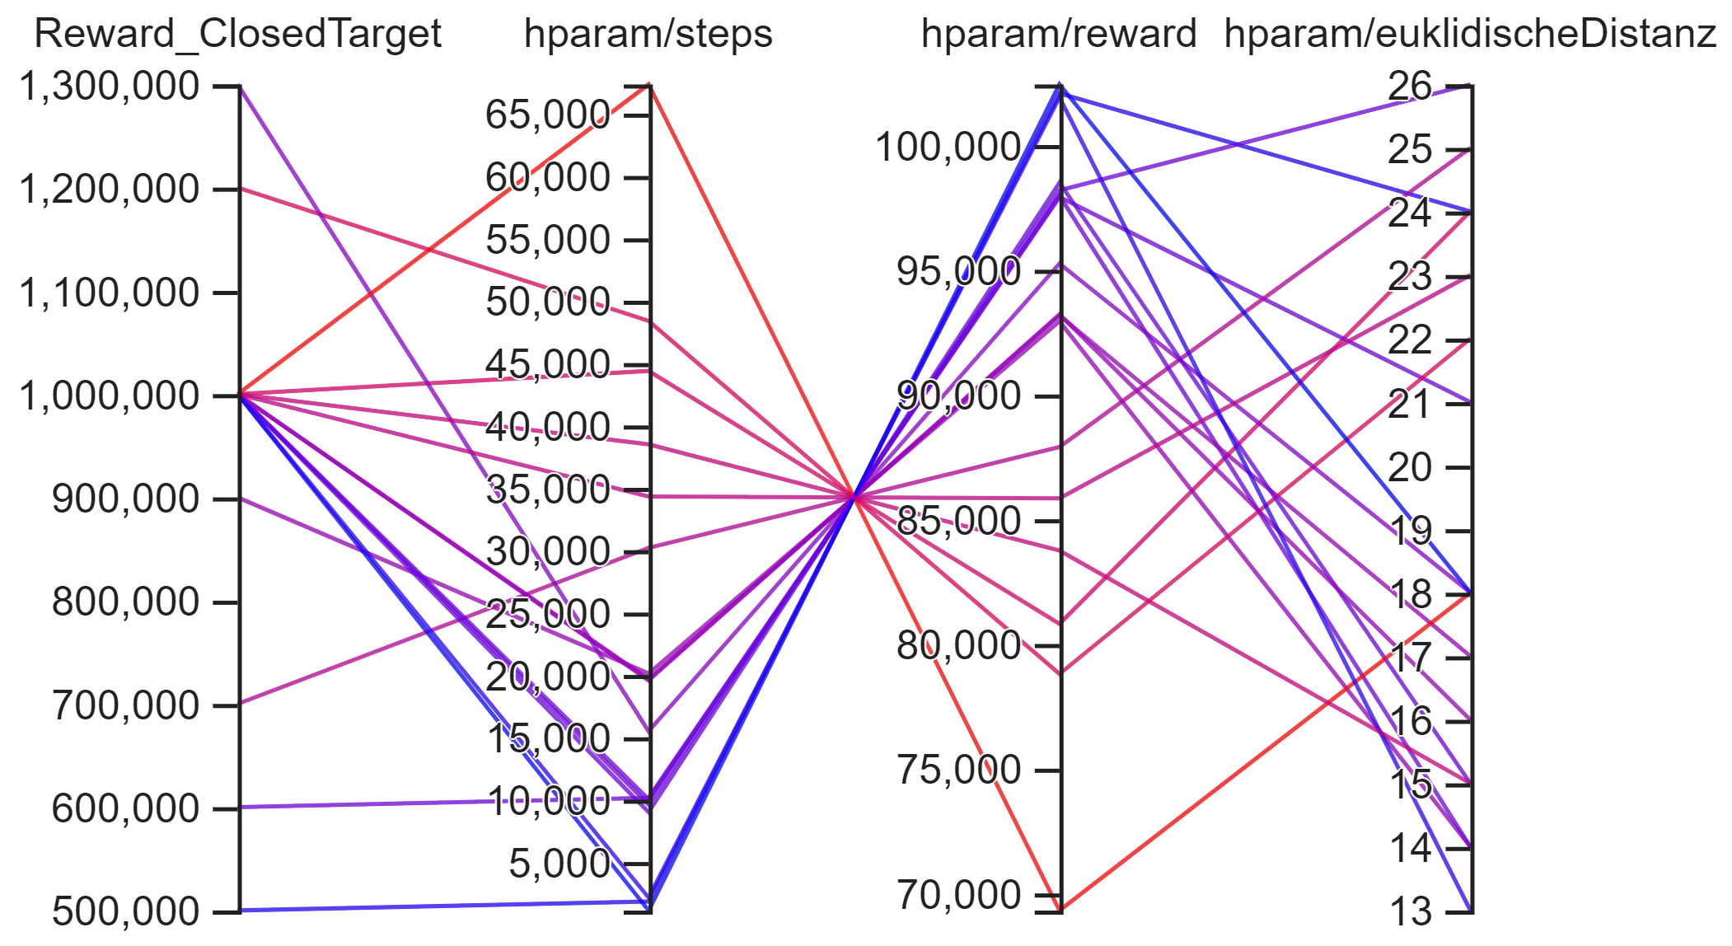
Reward_ClosedTarget

Slide 42
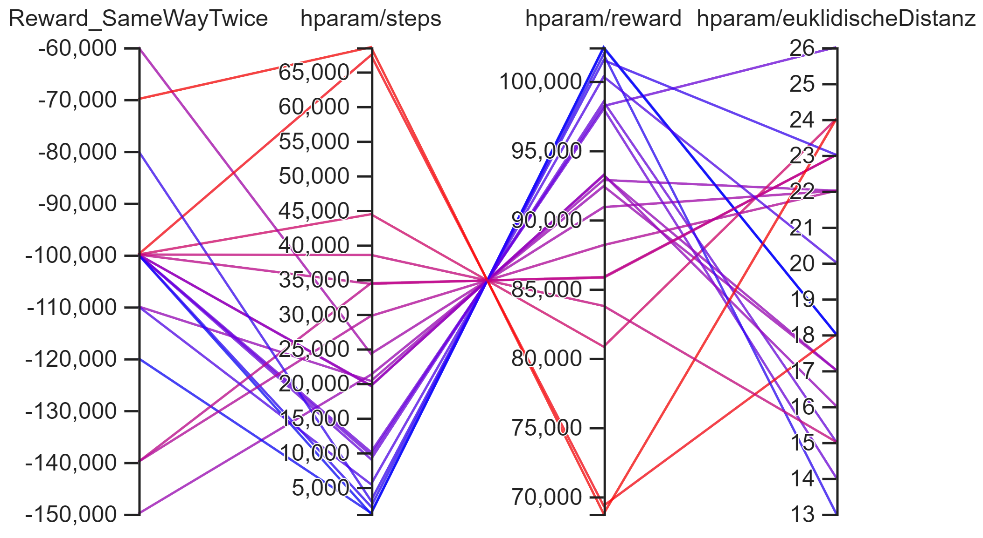
Reward_SameWayTwice

Slide 43
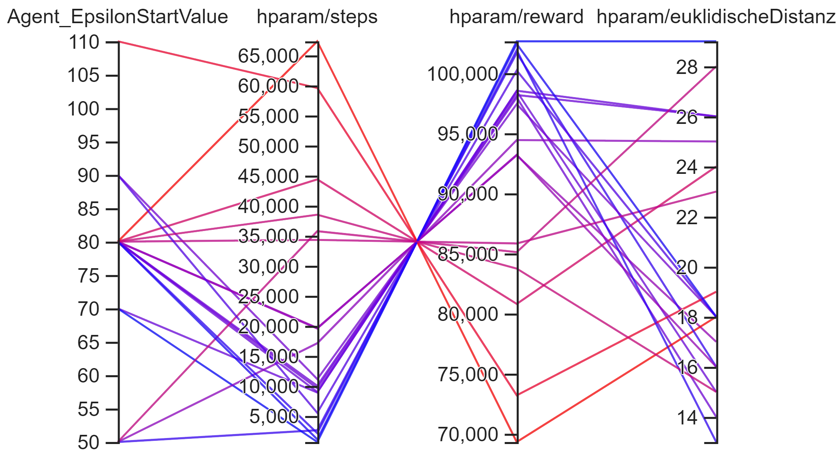
Agent_EpsilonStartValue

Slide 44
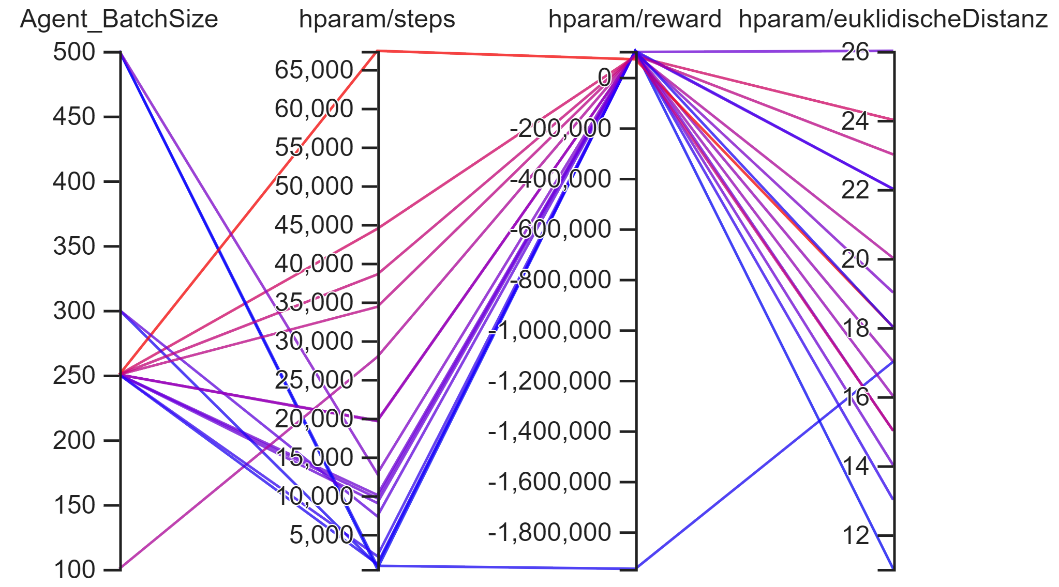
Agent_BatchSize

Slide 45
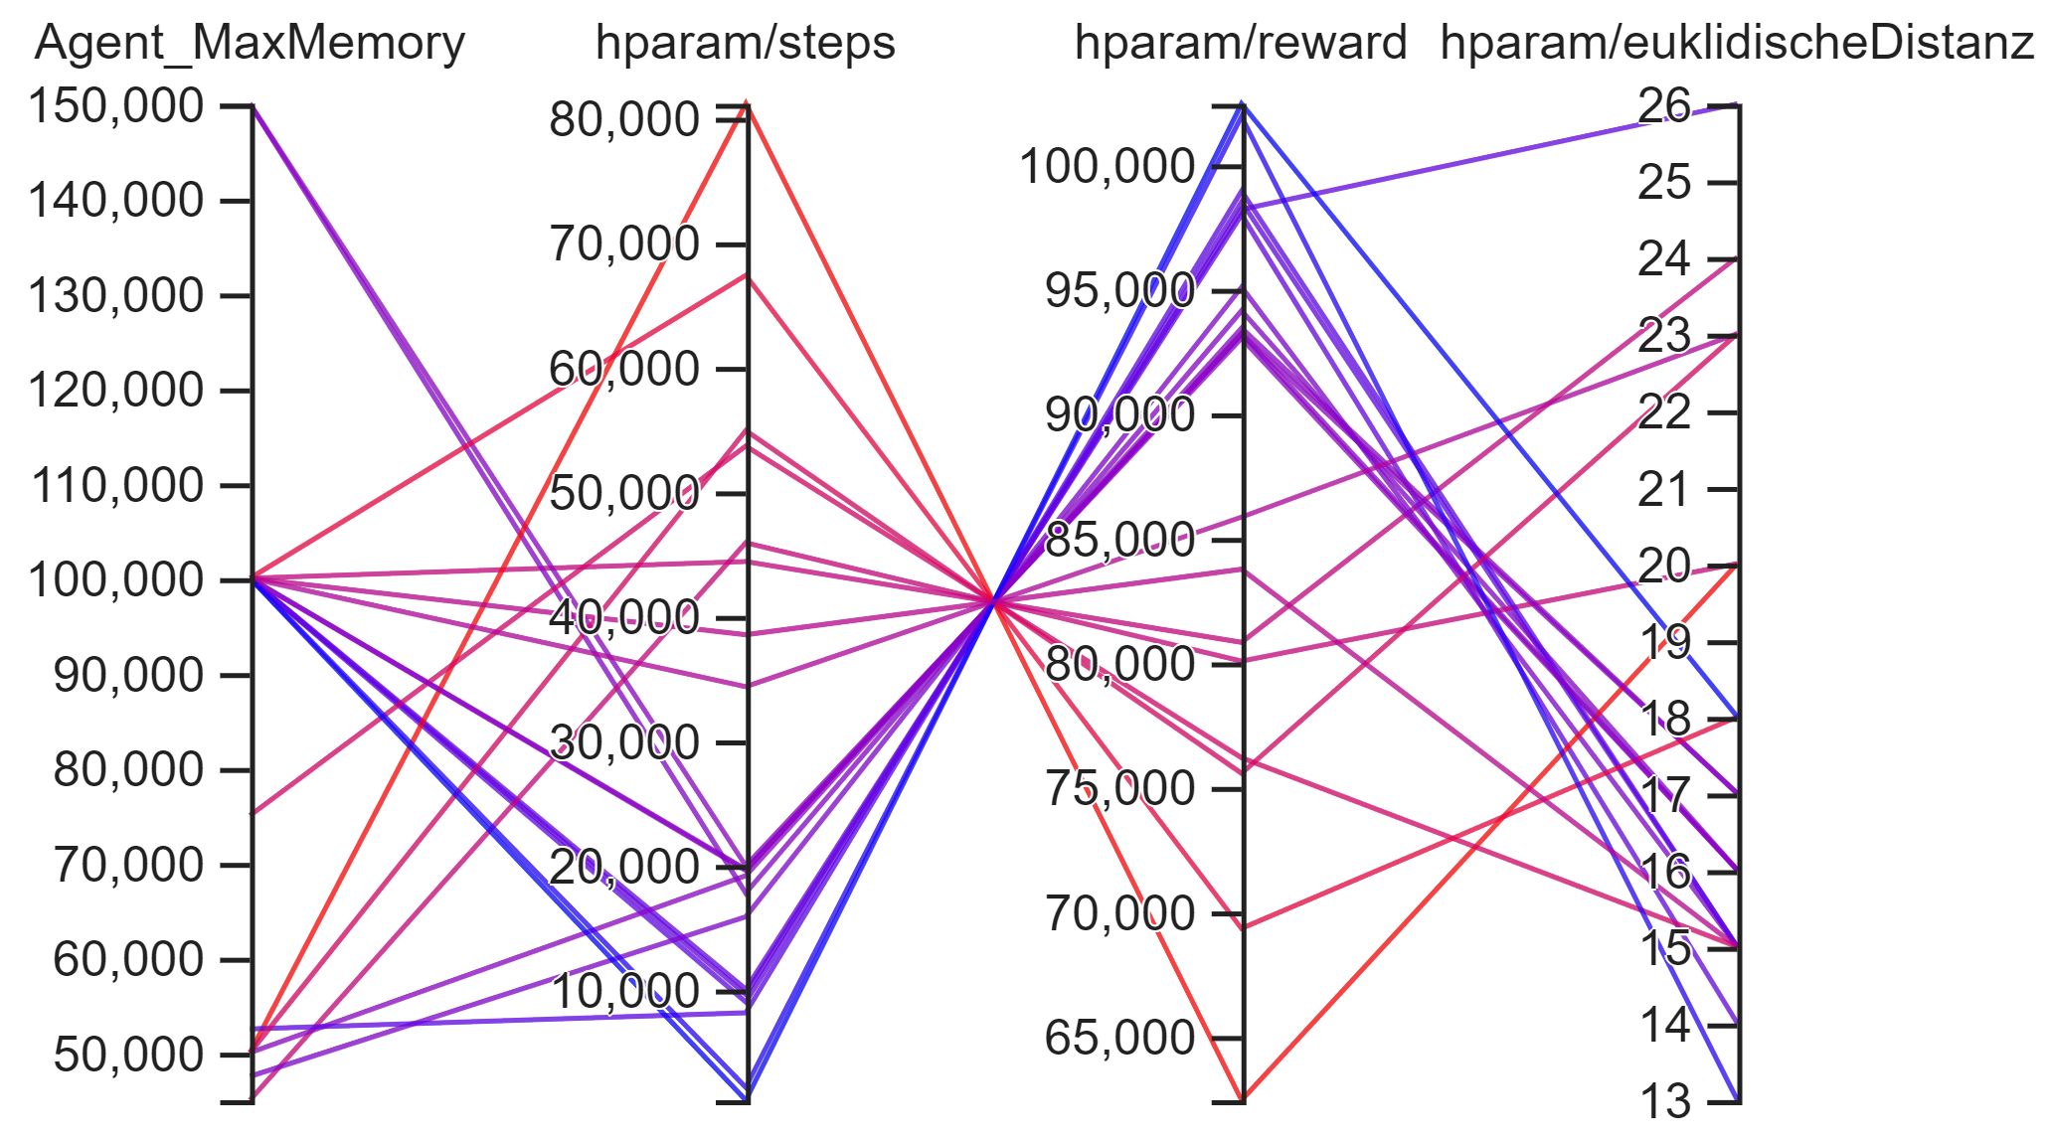
Agent_MaxMemory

Slide 46
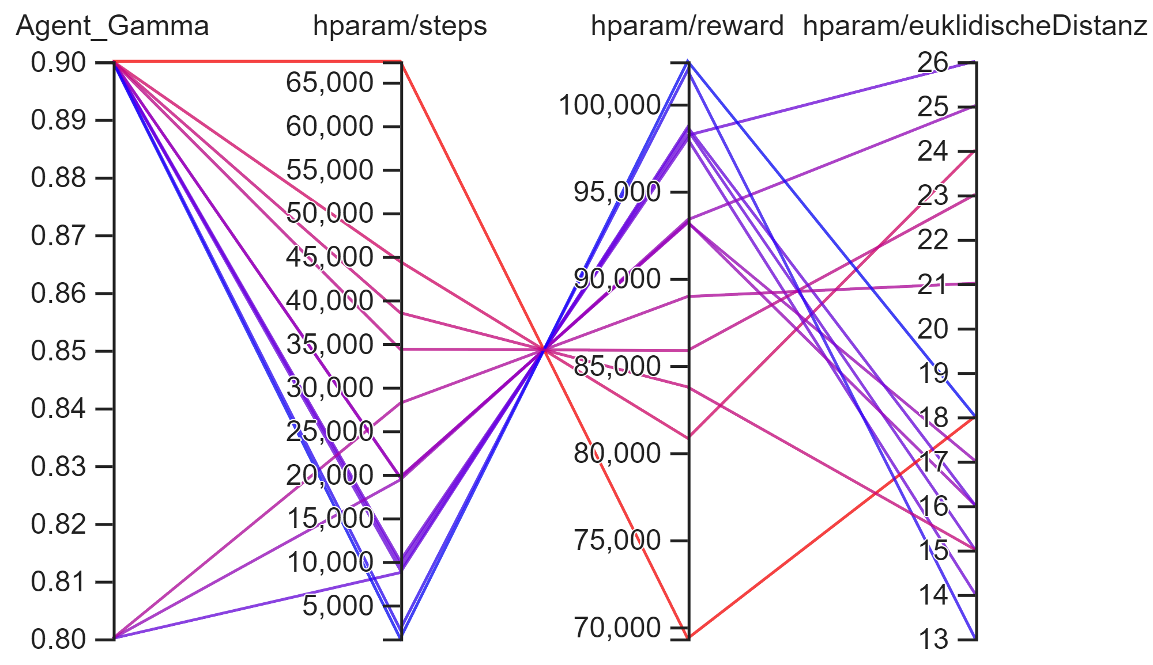
Agent_Gamma

Slide 47
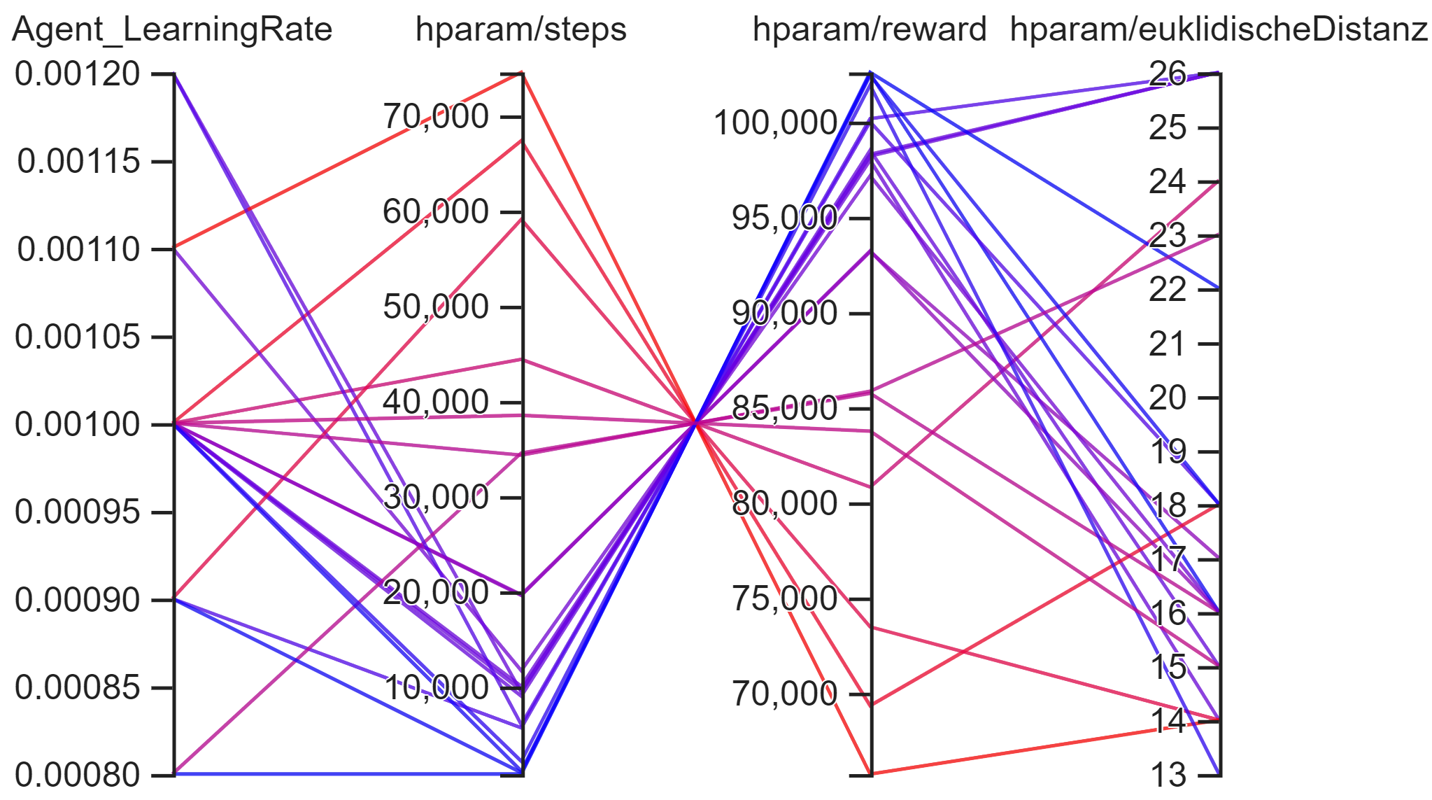
Agent_LearningRate

Slide 48
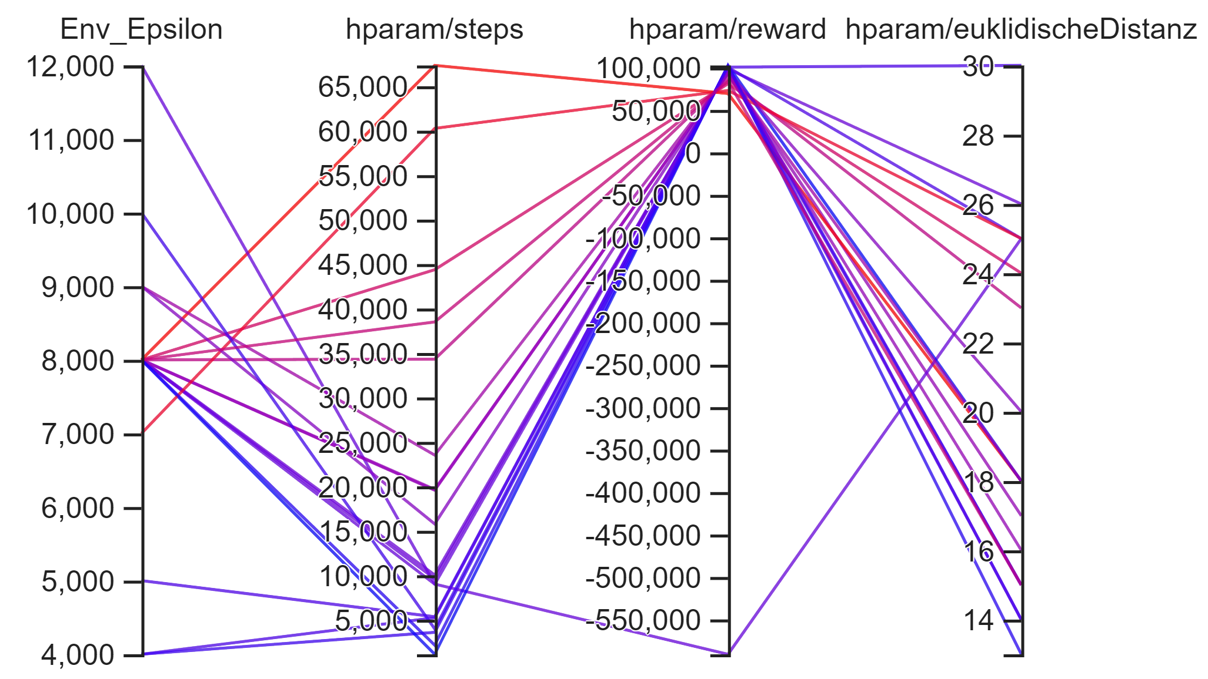
Env_Epsilon

Slide 49
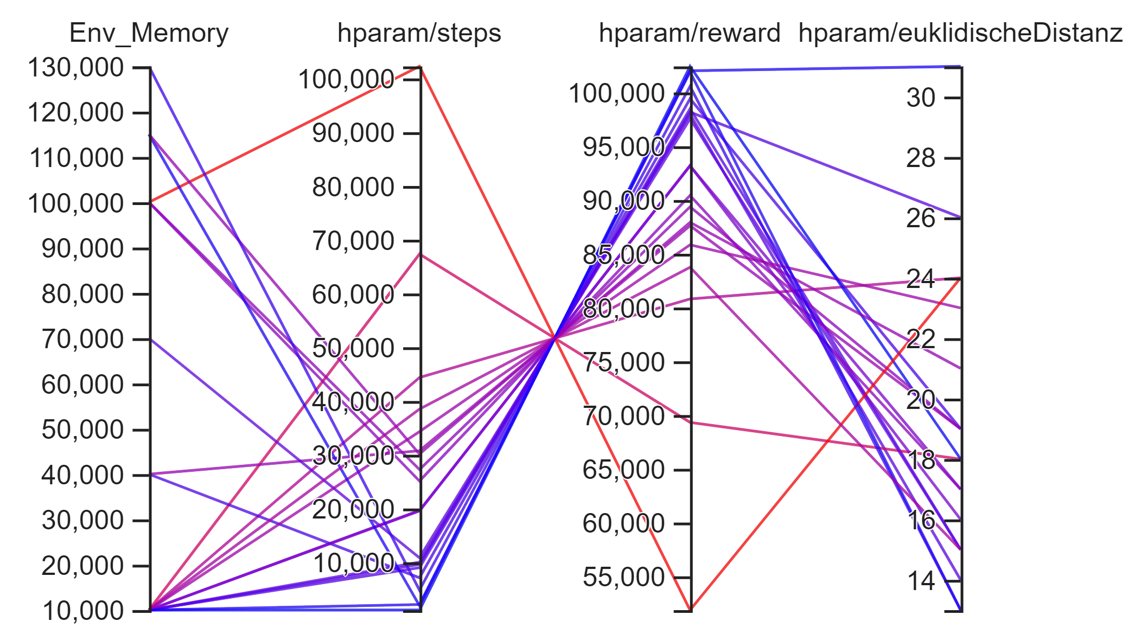
Env_Memory

Slide 50
Die States
26
Formel:
32
(TargetRow-AgentRow)²+(TargetColum-AgentColum)²
[[0],[5],[17],[32],[26],[5]]
17
5
0
5
Notes:
Das quadiren wird bennötigt damit keine negativen zahlen rauskommen

Slide 51
Die States
13
Formel:
13
(TargetRow-AgentRow)²+(TargetColum-AgentColum)²
[[5],[10],[13],[13],[16],[0]]
10
0
5
16
Notes:
Das quadiren wird bennötigt damit keine negativen zahlen rauskommen

